Slide 1
AVALIAÇÕES DE ALUGUÉIS
ESTUDO DE CASO DE ALUGUEL COMERCIAL

Slide 2
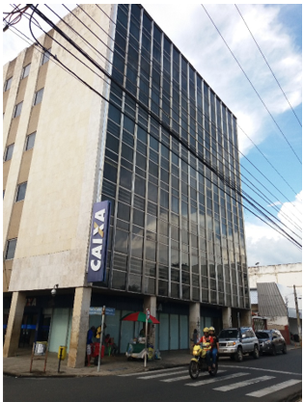
PROBLEMA A RESOLVER:
Estimar o valor do aluguel de um imóvel comercial na cidade de Teresina-PI, ocupado com uma agência bancária.
Com uma área construída de 3.716,42m²;
Encravado em um terreno de 1.120,00m²;
VALORES DAS VARIÁVEIS:
Área de construção = 3.716,42m²;
Área do pavimento térreo de 558,00m²;
Está distante do ponto considerado como polo de valorização da cidade de 380,00m;
Não possui garagem no subsolo;
Possui uma idade aparente de mais de 10 anos;

Slide 3
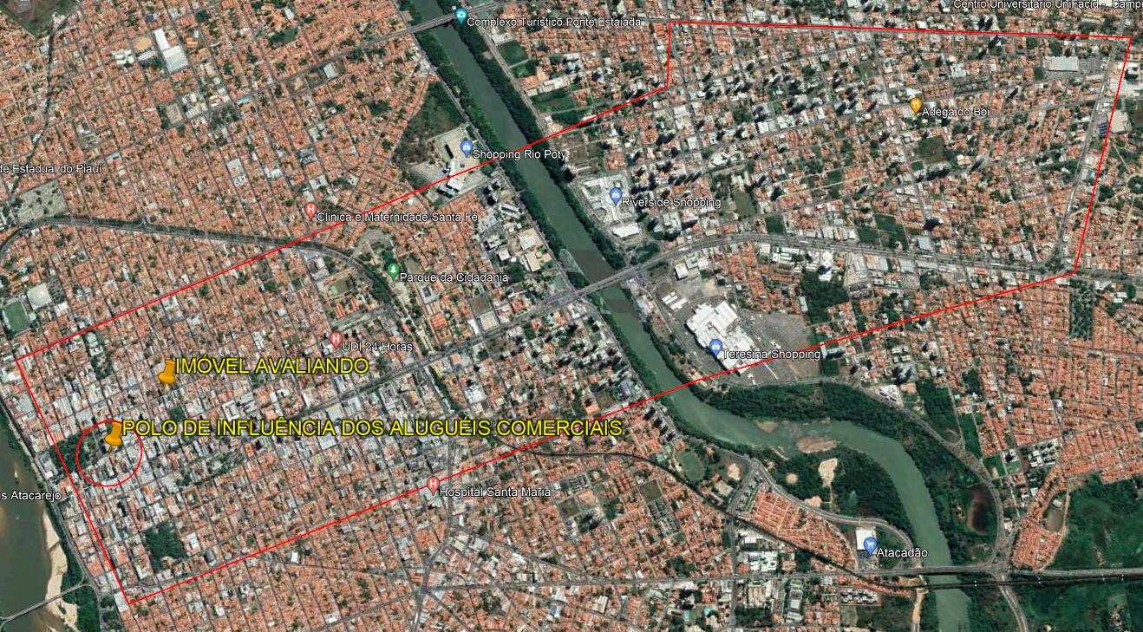

Slide 4
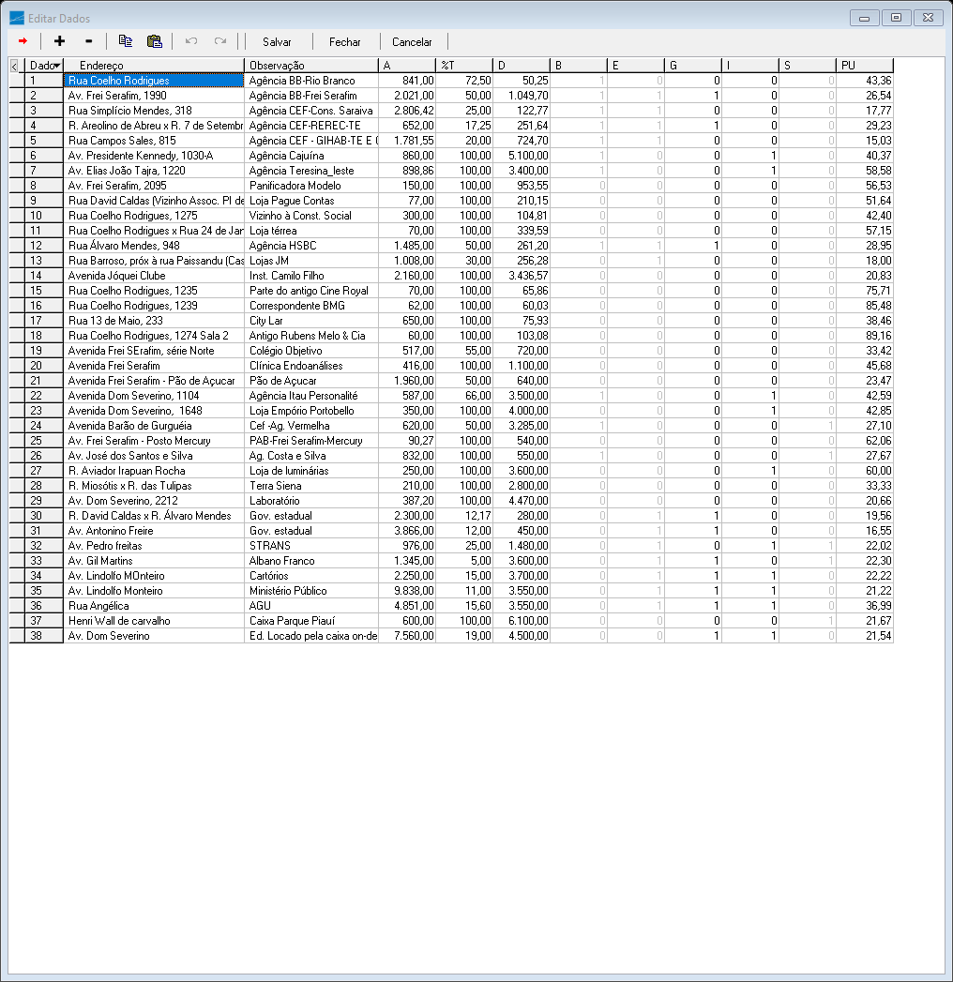
Banco de dados empregado:

Slide 5
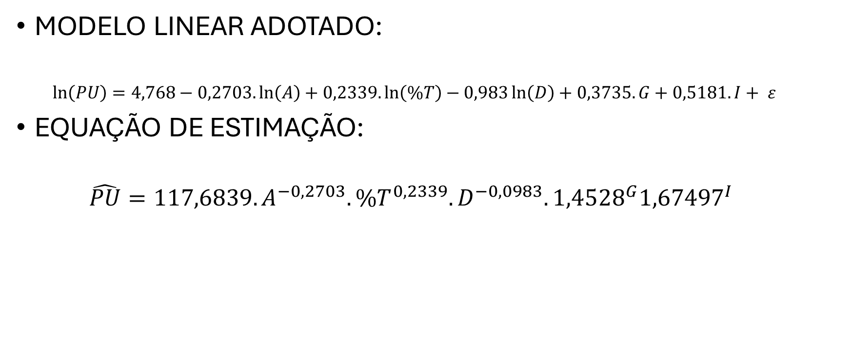
MODELO DE REGRESSÃO/ESTIMAÇÃO
MODELO LINEAR ADOTADO:
$$\ln\left(PU\right)=4,768−0,2703.\ln\left(A\right)+0,2339.\ln\left(\%T\right)−0,983\ln\left(D\right)+0,3735.G+0,5181.I+ ε$$
EQUAÇÃO DE ESTIMAÇÃO:
$$\hat{PU}=117,6839.A^{−0,2703}.{\%T}^{0,2339}.D^{−0,0983}.{1,4528}^{G}{1,67497}^{I}$$

Slide 6
VARIÁVEIS DO MODELO
PU: É O PREÇO UNITÁRIO DE LOCAÇÃO DO IMÓVEL, EXPRESSO EM REAIS POR METRO QUADRADO. VARIÁVEL EXPLICADA, QUANTITATIVA. AMPLITUDE DA AMOSTRA: 15,03<PU<89,16.
A: É A ÁREA DE CONSTRUÇÃO DO IMÓVEL, EXPRESSA EM METROS QUADRADOS. VARIÁVEL EXPLICATIVA, QUANTITATIVA, QUE GUARDA COM OS PREÇOS UNITÁRIOS UMA CORRELAÇÃO NEGATIVA. AMPLITUDE DA AMOSTRA: 60<A<9.838
%T: É O PERCENTUAL DA ÁREA DE CONSTRUÇÃO DO IMÓVEL QUE ESTÁ SITUADA NO PAVIMENTO TÉRREO. VARIÁVEL QUANTITATIVA, QUE GUARDA CORRELAÇÃO POSITIVA COM OS PREÇOS UNITÁRIOS. AMPLITUDE DA AMOSTRA: 5%<%T<100%

Slide 7
VARIÁVEIS DO MODELO
D: É A DISTÂNCIA DO IMÓVEL AO POLO DE VALORIZAÇÃO NA PRAÇA RIO BRANCO, EXPRESSA EM METROS. VARIÁVEL QUANTITATIVA, QUE GUARDA CORRELAÇÃO NEGATIVA COM OS PREÇOS UNITÁRIOS. AMPLITUDE DA AMOSTRA: 50,25<d<100m
G: É A PRESENÇA DE GARAGEM NO SUBSOLO. VARIÁVEL EXPLICATIVA DICOTÔMICA, QUE GUARDA COM OS PREÇOS UNITÁRIOS UMA CORRELAÇÃO POSITIVA. ADOTOU-SE G = 1 PARA A PRESENÇA DE GARAGEM SUBTERRÂNEA E G = 0 PARA A SUA AUSÊNCIA.

Slide 8
VARIÁVEIS DO MODELO
I: É REFERENTE À IDADE APARENTE DO IMÓVEL NO MOMENTO DA TRANSAÇÃO. VARIÁVEL EXPLICATIVA DICOTÔMICA, QUE DIFERENCIA OS IMÓVEIS COM IDADE APARENTE MENOR OU IGUAL A 10 ANOS E AQUELES COM IDADE APARENTE MAIOR. VALORES POSSÍVEIS: IMÓVEL COM IDADE APARENTE MENOR OU IGUAL A 10 ANOS: I = 1. CASO CONTRÁRIO: I = 0;

Slide 9
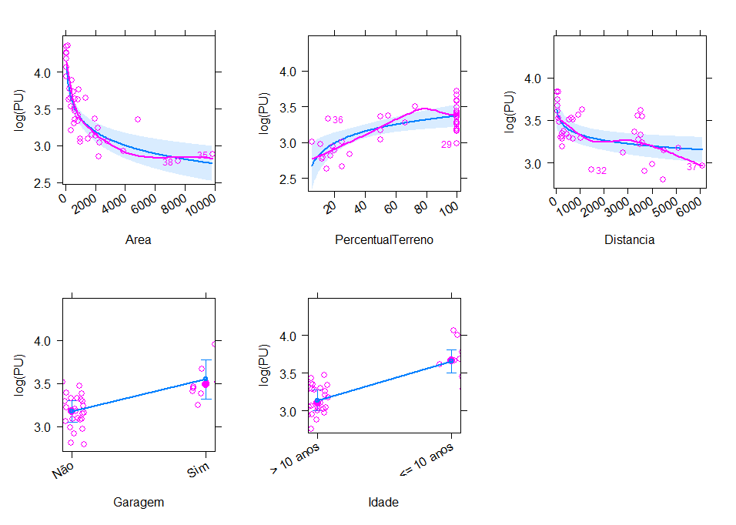
GRÁFICOS DE EFEITOS DO MODELO

Slide 10
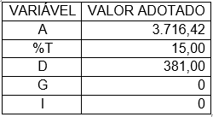
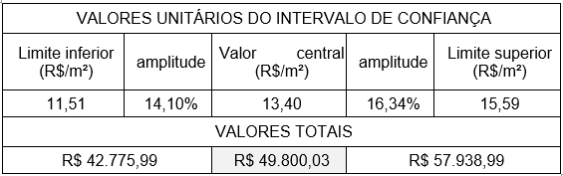
ESTIMATIVA DO VALOR DO ALUGUEL
CARACTERÍSTICAS DO AVALIANDO:
RESULTADOS:

